Slide 1
MS TEAMS
Kako ući u bilježnicu željenog razreda?
Što mogu ili trebam izrađivati u svom dijelu bilježnice ili u svom kanalu?

Slide 2
Što je pripremljeno za predmetne učitelje?
Microsof Teams daje velike mogućnosti i razno razne kombinacije. Svaki član tima može sebi dodati vlastitu bilježnicu koja ima neograničen prostor. Sve su vam mogućnosti na raspolaganju.
Za početak pripremljen vam je „osnovni paket”, dakle jedan minimum koji je nužan za početnu komunikaciju s učenicima.

Slide 3
Kako doći do Teams-a?
Potrebno je ući u Office 365:
Unesite u tražilicu tekst: Office 365 za škole
Unesite svoje korisničke podatke (korisnički naziv (mail, npr. marko.markovic4@skole.hr) i zaporku (lozinku, npr. xYz1t2Gh).
U slučaju zagušenja, a sigurno će ga biti, koristite (direktan) kraći put: portal.office365.com

Slide 4
Dvoklikom izaberite Teams:

Slide 5
Prikazat će Vam se svi timovi kojih ste član. Izaberite onaj koji Vam trenutno treba

Slide 6
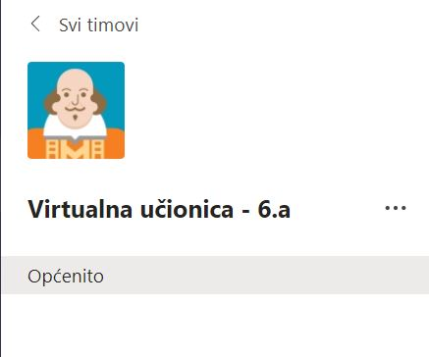
Prikazat će Vam se popis svih članova (s desne strane), a s lijeve će pisati NAZIV TIMA ispod toga OPĆENITO.
U gornjem lijevom kutu je poveznica SVI TIMOVI s kojom se vraćate nazad na popis timova.

Slide 7
Izaberete li datoteke, pojavit će Vam se nešto slično kao na slici (dolje). Možete sami za svoje datoteke izraditi mapu npr. Matematika. Trenutno je ta opcija blokirana zbog zagušenja

Slide 8
Možete odabrati i Bilježnica za predmete

Slide 9
Kliknete li na Bilježnica za predmete otvorit će se prva po redu (Hrvatski jezik) zato treba kliknuti na strelicu

Slide 10
Ako je bilježnica već stvorena kao u prethodnom primjeru, automatski će povući sve članove tima – sve učenike.
(Ako bilježnica za taj određeni tim još nije stvorena, a potrebna Vam je, možete ju sami stvoriti.)
Klikom na strelicu (slika desno) prikazat će Vam se cijeli sadržaj bilježnice (slika na sljedećem slajdu).

Slide 11
U sekciji Dobro došli nalazi se prazna stranica koju mogu uređivati i učenici i učitelji.
Na toj stranici trebalo bi napisati bar jednu rečenicu dobrodošlice.

Slide 12
U ovoj bilježnici 3 su sekcije:
1. Dobro došli – mogu uređivati i učitelji i učenici
2. Biblioteka sadržaja – uređuju učitelji, a učenici mogu samo čitati
3. Prostor za suradnju -
Popis učenika – s podsekcijama

Slide 13
Što napisati svojim učenicima da započnemo s komunikacijom nakon iznenadnog prekida klasične nastave?
Dobodošlicu učenicima ili najavu događanja ili smjernice o budućem radu ili nešto drugo što smislite.

Slide 14
Ovo je samo jedna od mogućih ideja

Slide 15
Tad će se pojaviti popis svih stranica pojedinih predmeta

Slide 17
Prostor za suradnju
Sastoji se od popisa učenika (svaki učenik je jedna sekcija)
Svaki učenik ima 4 podsekcije
Svakoj podsekciji možete dodati neograničeni broj stranica.
Zato je poželjno da svaki učitelj doda svakom učeniku stranicu s nazivom svog predmeta.
Nemoguće je da jedna osoba doda svakom učeniku stranice svih predmeta. Zato će Vam to biti prikazano na sljedećem slajdu.

Slide 18
Svaki učenik ima nekoliko sekcija
Svaki učenik ima pridružene barem 4 sekcije.
Npr, kod sekcije ZADAĆE – kad budete zadavali učenicima zadaće, dodajte stranicu sa nazivom svog predmeta svakom učeniku

Slide 19
Kliknite na ZADAĆA kod željenog učenika. Kad je to označeno, dodajte stranicu klikom na plus (dolje gdje piše stranica). Dobit ćete podstranicu za zadaću – još joj dodajte naziv svog predmeta, npr. Geografija. Zadaću na toj stranici ne vide ostali učenice, samo vlasnici tima (bilježnice), dakle, samo učitelji i taj određeni učenik. Ponovite to svim učenicima.

Slide 20
Dobili ste pod sekcijom ZADAĆA – stranicu za svoj predmet.
Na taj način pregledavate zadaće za svoj predmet, a učenik zna gdje će pospremiti zadaću iz vašeg predmeta.
Kako ste napravili stranicu za svoj predmet, tako trebate izraditi i za ostale podsekcije (Bilješke za zadaće, Kvizovi, Ispisani materijali) koje ćete koristiti u svom radu.

Slide 21
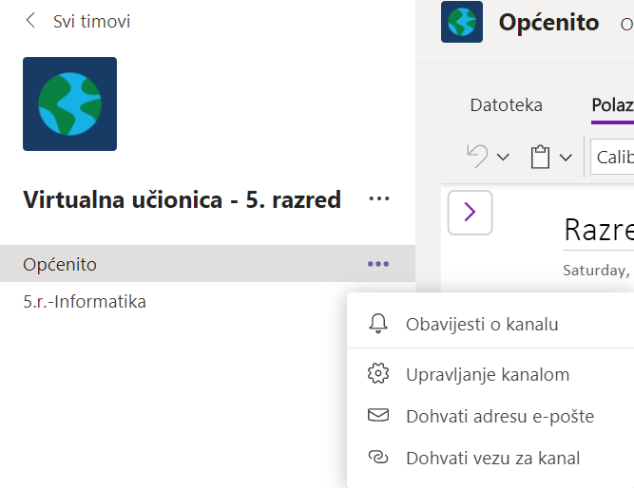
Izrada kanala
Naziv kanala → … → Izradi kanal

Slide 22
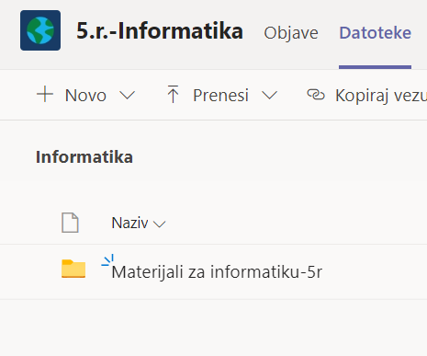
Kanal
Može se koristiti za prijenos željenih datoteka

